Slide 1
TRABAJO INFANTIL CERO
DRA. SILVANA ANDREA GIMÉNEZ
MINISTRA DE TRABAJO Y EMPLEO
PROVINCIA DE MISIONES
LIC. MARÍA ANTONELLA PERNIGOTTI COORDINADORA COPRETI
PROVINCIA DE MISIONES

Slide 2
ACERCA DE
Comisión Provincial de Erradicación de Trabajo Infantil
Creada en el año 2002 por decreto del entonces Gobernador Carlos Rovira N° 1402/02 Diseñó el Programa de Erradicación de Trabajo Infantil (PROETI), estableciendo como línea prioritaria el abordaje de la problemática y el tratamiento en el territorio conformando mesas de diálogo social en el nivel municipal.
www.trabajo.misiones.gob.ar

Slide 3
MISIÓN Y OBJETIVOS GENERALES
Misión
Fortalecer, coordinar, evaluar, articular y dar seguimiento a los esfuerzos a favor de la prevención y erradicación real efectiva del Trabajo Infantil y protección del trabajo adolescente (programas, proyectos y acciones de nivel gubernamental y no gubernamental).
Objetivos Generales
Prevenir y erradicar el trabajo infantil
Proteger el trabajo adolescente
www.trabajo.misiones.gob.ar

Slide 4
FUNCIONES
Convocatoria de adhesión a organismos gubernamentales o no gubernamentales de todas las localidades bajo la metodología de Comisiones Municipales, coordinadas por cada Intendencia; en el Marco de la COPRETI Provincial.
Coordinación e implementación de actividades con organismos de gobierno y actores sociales.
Asesoramiento legal local y provincial.
Diseño y/o coordinación de estudios y registros que aporten un mayor conocimiento sobre la magnitud, modalidades y características del Trabajo Infantil y protección del trabajo Adolescente.
www.trabajo.misiones.gob.ar

Slide 5
FUNCIONES
Brindar capacitaciones y generar actividades de concientización dirigidas a:
Organismos integrantes de la Comisión Provincial);
Profesionales y técnicos relacionados con la
temática;
Inspectores de Trabajo;
Empleadores;
Población en general (niños, niñas y adolescentes,
padres y distintos estamentos de la sociedad);
Evaluación: Permanente y continua relacionada a el funcionamiento interno de la Comisión y extensiva a cada actividad y/o proyecto en ejecución.
Elaboración y distribución de material gráfico en eventos afines a la temática, publicación de actividades, proyectos, artículos de prensa, spot televisivo, entrevistas radiales, Página Web.
www.trabajo.misiones.gob.ar

Slide 6
FUNCIONES
Crear redes solidarias y una red de contención.
Generación de registros de:
-Organizaciones adherentes.
-Programas y proyectos orientados a proteger a los niños.
-Recursos institucionales y comunitarios.
-Datos sobre situaciones de trabajo detectadas.
Incorporación de la temática a las Actas de Inspección de Trabajo.
Derivación: a los organismos competentes locales de los casos detectados o denunciados a los efectos de su tratamiento socio – familiar (Ministerios, Municipios y/o otras Entidades abocadas a tareas de protección a la niña, niño y adolescente y/o su grupo familiar).
www.trabajo.misiones.gob.ar

Slide 7
ACCIONES REALIZADAS
Creación de 37 Comisiones Municipales en la Provincia de Misiones.
Programa Federal - Promotores y Promotoras de Infancias Libres de Trabajo Infantil (con la participación de 30 referentes municipales de los cuales 10 fueron becados).
Diplomatura en Abordajes Integrales del Trabajo Infantil
Plan Municipal para la Prevención y Erradicación del Trabajo Infantil en Jardín América.
Actividades lúdicas y recreativas realizadas en diferentes municipios con el Parque del Conocimiento
www.trabajo.misiones.gob.ar

Slide 8
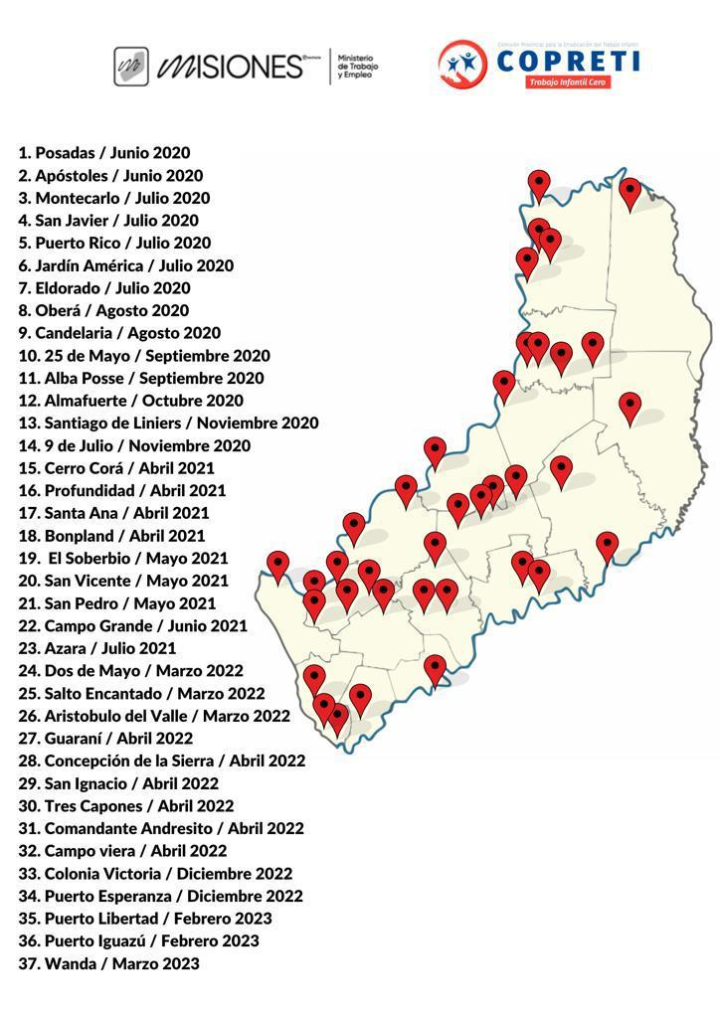
COMISIONES MUNICIPALES
www.trabajo.misiones.gob.ar

Slide 9
MODELO MUNICIPAL (MM) PARA LA PREVENCIÓN Y ERRADICACIÓN DEL TRABAJO INFANTIL JARDÍN AMÉRICA - MISIONES

Slide 10
MODELO MUNICIPAL JARDÍN AMÉRICA
Se trata de un sistema de articulación de actores y servicios para identificar trabajadores NNyA, movilizar servicios para prevenir y atender las diversas situaciones que enfrentan los NNyA y los llevan a trabajar. El modelo tiene como herramienta central un plan trianual que fue diseñado a partir de un diagnóstico/mapeo comunitario y un protocolo de atención que incluye varios instrumentos.
Fue creada por impulso de la COPRETI en el 2019, que inicia sus acciones en el marco de este Modelo. La Comisión Municipal está integrada por personas de diversas instituciones: la funcionaria municipal designada como coordinadora del área, referentes de escuelas, comunidades religiosas, director de salud pública de la zona, policías, miembros de la cámara de comercio, responsables de sindicato de tareferos, entre otros, convocados a participar del espacio de modo voluntario.
www.trabajo.misiones.gob.ar

Slide 11
MODELO MUNICIPAL JARDÍN AMÉRICA
El Modelo involucra un conjunto de actores sociales que deja entrever la búsqueda de sinergias institucionales y sectoriales que supone llevar adelante una tarea de esta magnitud en pos de prevenir el TI y proteger la niñez. Como parte del proceso encarado en el Modelo, para un mejor abordaje de las grandes áreas, la Comisión Municipal se dividió en tres subcomisiones de trabajo desde las cuales se organizan y ejecutan las actividades: 1) sensibilización; 2) atención, educación y cuidado, y 3) sistema de información en red.
www.trabajo.misiones.gob.ar

Slide 12
PRODUCTOS DEL MM JARDÍN AMÉRICA
Hoja de ruta: sistematiza el circuito de acción a seguir en caso de que se detecten o sospechen situaciones de NNyA en riesgo de TI y TA no protegido. Este circuito identifica las tareas y competencias según el tipo de actor interviniente.
Registro: organiza la información que debe ser registrada en caso de denuncia sobre la vulneración de un derecho de las infancias y adolescencias.
Modelo de entrevista: permite elaborar un registro cualitativo del caso identificado.
Recursero: caracteriza a las organizaciones sociales en la comunidad e instituciones públicas y privadas y su oferta de actividades/servicios como aliados en la atención y protección de las infancias y adolescencias en materia de salud, educación, violencias, servicios de cuidado, recreativos, entre otros.
www.trabajo.misiones.gob.ar

Slide 13
PRODUCTOS DEL MM JARDÍN AMÉRICA
Objetivo de estos productos:
Cuidar y proteger las infancias a partir de un abordaje integral que contemple el trabajo conjunto de diversos actores e instituciones.
No re victimizar a los NNyA respecto de la situación de vulnerabilidad de la que son parte.
Que los/as funcionarios/as comprendan la corresponsabilidad institucional en las situaciones de riesgo de TI y TA no protegido de los NNyA.
La visibilización del Sistema de Protección Municipal en los diversos niveles del Estado y entre la comunidad.
www.trabajo.misiones.gob.ar

Slide 14
PROGRAMA DE FORMACION PERMANENTE A LAS COPRETI´S MUNICIPALES
PROGRAMA FEDERAL – PROMOTORES Y PROMOTORAS DE INFANCIAS LIBRES DE TRABAJO INFANTIL (30 REFERENTES MUNICIPALES DE LOS CUALES 10 FUERON BECADOS)
DIPLOMATURA EN ABORDAJES INTEGRALES DEL TRABAJO INFANTIL (20 MUNICIPIOS ALCANZADOS)
PROGRAMA DE FORMACIÓN INTERINSTITUCIONAL PROVINCIAL DE AREAS DE NIÑEZ Y ADOLESCENCIA MUNICPALES EN ABORDAJE AL TRABAJO INFANTIL (40 MUNICIPIOS ALCANZADOS)
www.trabajo.misiones.gob.ar

Slide 15
Programas de recreación y culturales en articulación con Parque del Conocimiento
Programa Vacacional
Actividades de promoción y sensibilización en articulación con el Parque del Conocimiento:
Talleres de Títeres,
Talleres de Percusión,
Cuenta Cuentos,
Biblio Móvil,
Juegos Didácticos y Recreativos,
Educación Física,
Obra de Tatro ”Nosotros también”,
Talleres y Asesoramiento Nutricional a cargo de COPRETI, bebidas y panificados para cada evento,
Valoración del estado general de salud articulado con el Ministerio de Salud.
www.trabajo.misiones.gob.ar

Slide 16
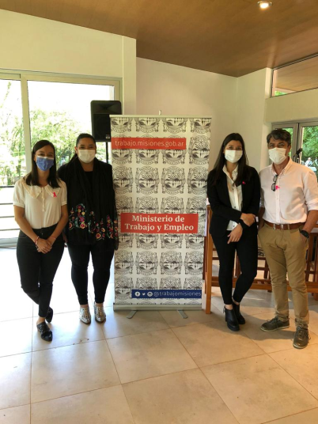
Programas de recreación y culturales en articulación con Parque del Conocimiento
Campaña integral 360º (folletería, banners, placas en redes, reels, etc.)
Spot publicitario (video)
Spot radiales
Ploteo de colectivos
www.trabajo.misiones.gob.ar

Slide 17
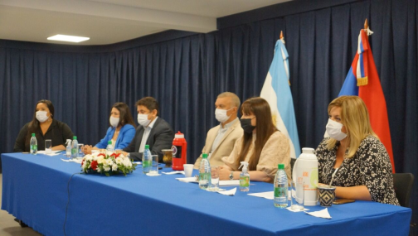
Programas de recreación y culturales en articulación con Parque del Conocimiento
Protocolo de actuación interinstitucional para el abordaje de casos de trabajo Infantil y trabajo adolescente en la Provincia de Misiones.
Digesto jurídico «Prevención y erradicación del trabajo infantil y protección del trabajo adolescente» (leyes, normativas, jurisprudencias vigentes)
www.trabajo.misiones.gob.ar

Slide 18
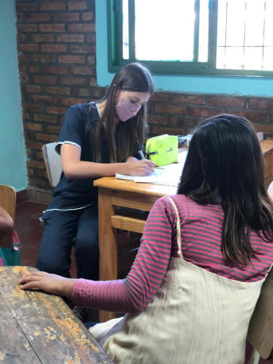
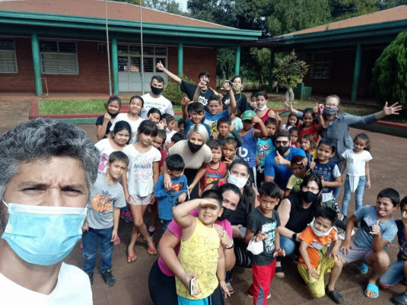
Programas de recreación y culturales en articulación con Parque del Conocimiento
Guía para coordinadores municipales
Obra de teatro
Navidad feliz
Atención Nutricional
Capacitaciones municipales
www.trabajo.misiones.gob.ar

Slide 19
CONVENIOS
CONVENIO MARCO DE COOPERACIÓN CON LA FUNDACIÓN ARCOR (MARZO 2022)
CONVENIO MARCO DE COOPERACIÓN CON LA RED INTERNACIONAL DE EDUCACIÓN PARA EL TRABAJO (OCTUBRE 2021)
CONVENIO ASISTENCIA ACADÉMICA ENTRE LA SECRETARÍA DE EDUCACIÓN, COPRETI, LA FACULTAD DE HUMANIDADES Y CIENCIAS SOCIALES DE LA UNAM Y EL CE NTRO DE DESARROLLO Y AUTOGESTIÓN (AGOSTO 2021)
CONVENIO MARCO DE COLABORACIÓN ENTRE EL PROGRAMA PLAN DE MEJORA PARA LA EDUCACIÓN TÉCNICA PROFESIONAL Y LA MUNICIPALIDAD DE 9 DE JULIO (MARZO 2021)
www.trabajo.misiones.gob.ar

Slide 20
CONVENIOS
CONVENIO MARCO DE COLABORACIÓN ENTRE EL PROGRAMA PLAN DE MEJORA PARA LA EDUCACIÓN TÉCNICA PROFESIONAL Y LA MUNICIPALIDAD DE CANDELARIA (MARZO 2021)
CONVENIO MARCO INSTITUCIONAL DE COOPERACIÓN ACADÉMICA, ASISTENCIA TÉCNICA Y SOLIDARIDAD MUTUA SUSCRIPTO CON LA UNIVERSIDAD POPULAR DE MISIONES (DICIEMBRE 2020)
CONVENIO MARCO DE COLABORACIÓN ENTRE EL PROGRAMA PLAN DE MEJORA PARA LA EDUCACIÓN TÉCNICA PROFESIONAL Y LA MUNICIPALIDAD DE JARDÍN AMÉRICA (AGOSTO 2020)
www.trabajo.misiones.gob.ar

Slide 21
LEY Nº 26.390 (2008)
Queda prohibido el trabajo de las personas menores de dieciséis (16) años en todas sus formas.
www.trabajo.misiones.gob.ar

Slide 22
Marco Normativo
www.trabajo.misiones.gob.ar

Slide 23
Marco Normativo
www.trabajo.misiones.gob.ar

Slide 24
Marco Normativo
www.trabajo.misiones.gob.ar

Slide 25
MODELO MISIONERISTA POR UNA PROVINCIA CON 78 COPRETI´S CONSTITUIDAS EN CADA MUNICIPIO.

Slide 26
GRACIAS POR SU ATENCIÓN

